Slide 1
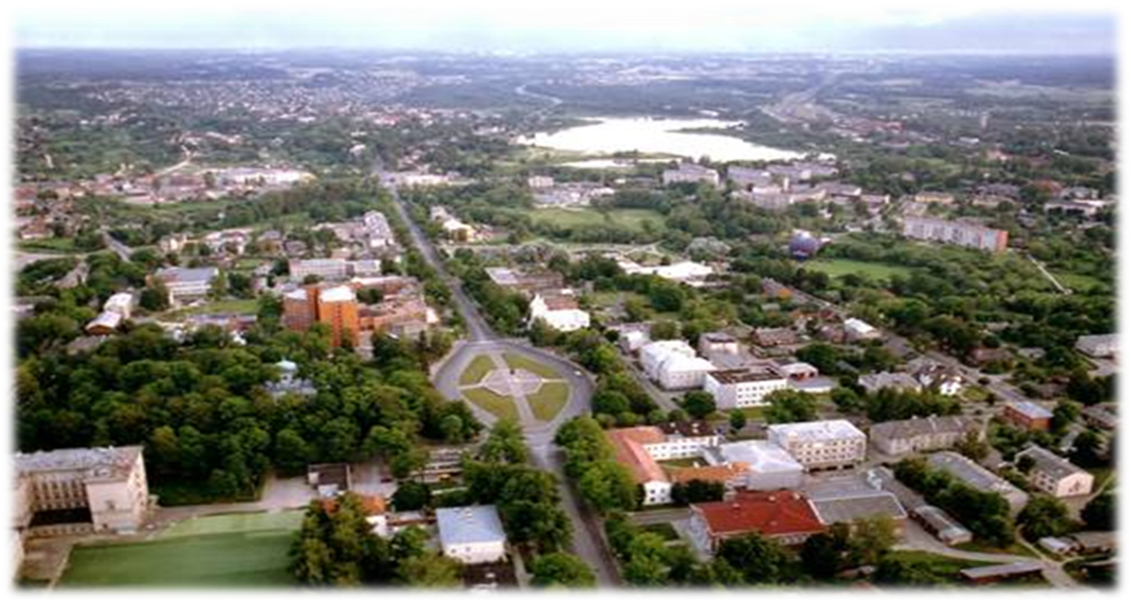
Резекне - город в сердце Латгалии

Slide 2
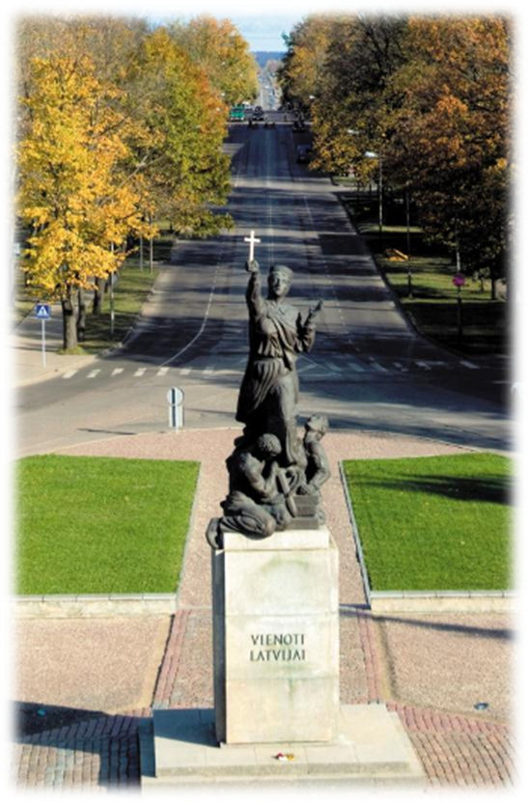
Резекне – факты, цифры
Центр национального значения, географический центр региона.
Седьмой по величине и второй по плотности населения город в Латвии.
Население - 34,5 тысячи.
Средний возраст жителя города – 40,8 лет:
66,5% -економически активное население;
9,8% - жители пенсионного возраста;
13,7% - дети.
Уровень безработицы – 18,8 %.
Национальный состав: 46,9% - русские, 44,2% – латыши, 8,9% - поляки, украинцы, белорусы и др.
В городе функционирует свыше 770 предприятий, зарегистрировано 46 различных фондов и ассоциаций.
Бюджет в 2011 году составил 28 млн. лат или 39,8 млн. евро.

Slide 3
Доходы городского бюджета (2011 г.)

Slide 4
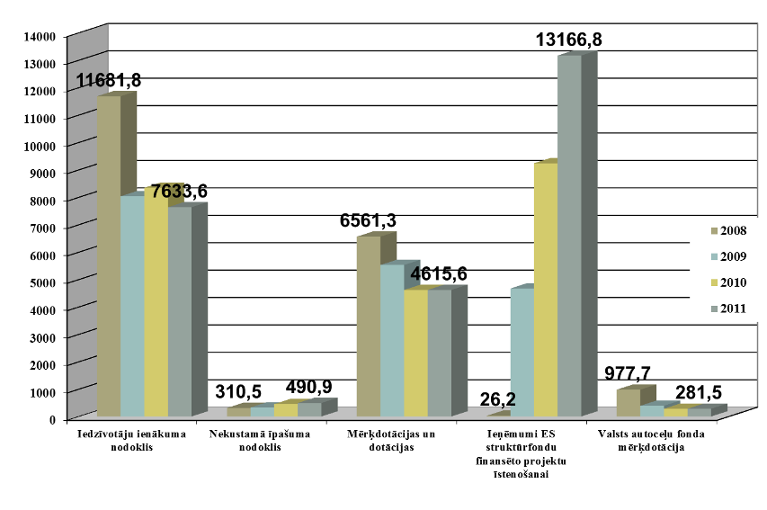
Тенденции доходов бюджет города Резекне (2008-2011гг.)
подоходный налог на госдотации средства целевые
налог недвижимость еврофондов дотации

Slide 5
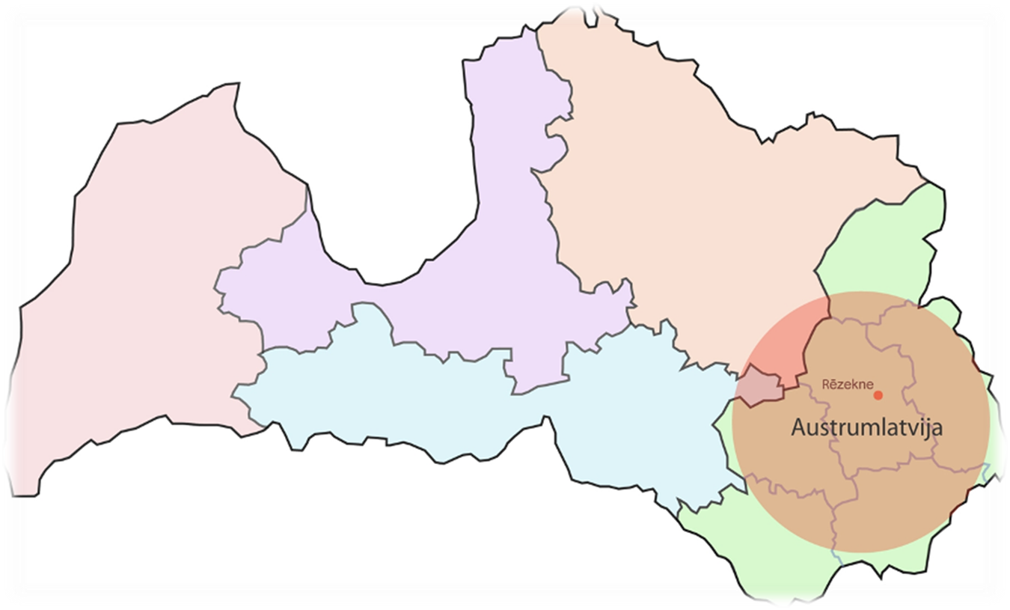
Профиль и видение Резекне
Резекне – центр культуры и образования Восточной Латвии. Жители Резекне гордятся своим городом, в котором сосуществуют разные национальности и традиции

Slide 6
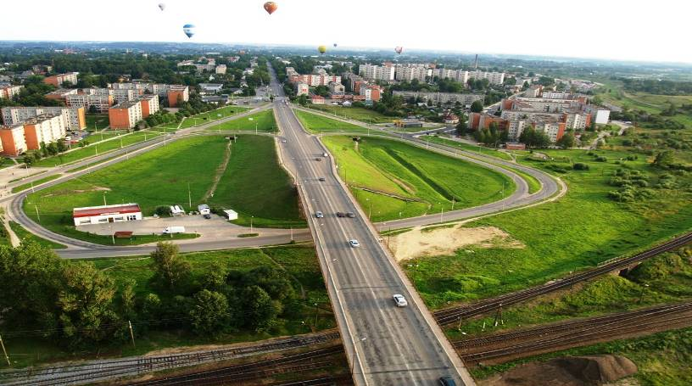
Программа интегрировано развития Резекне 2007–2013
Документ среднесрочного планирования развития Резекне.
Содержит анализ существующей ситуации во всех аспектах жизни города.
Определяет основные цели и направления развития.
Предусматривает способы достижения поставленных целей.
Стратегический документ полицентрического развития города.

Slide 7
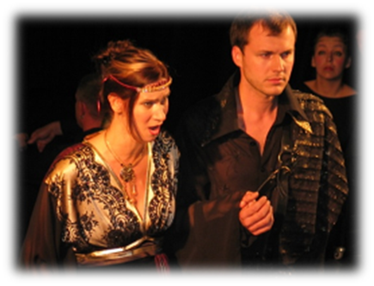
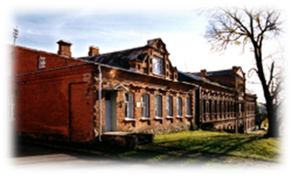
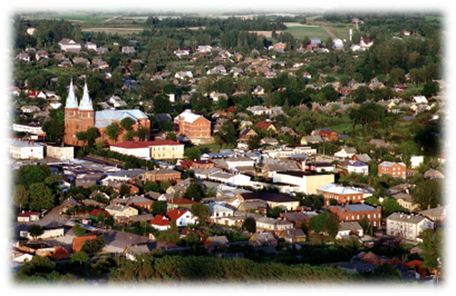
Основные направления развития города 2007–2013 гг.
Развитие транспорта, реконструкция и строительство улиц и путепроводов.
Формирование творческой среды.
Развитие формального и неформального образования , культуры и окружающей среды.
Создание новых продуктов и услуг культуры и образования.

Slide 8
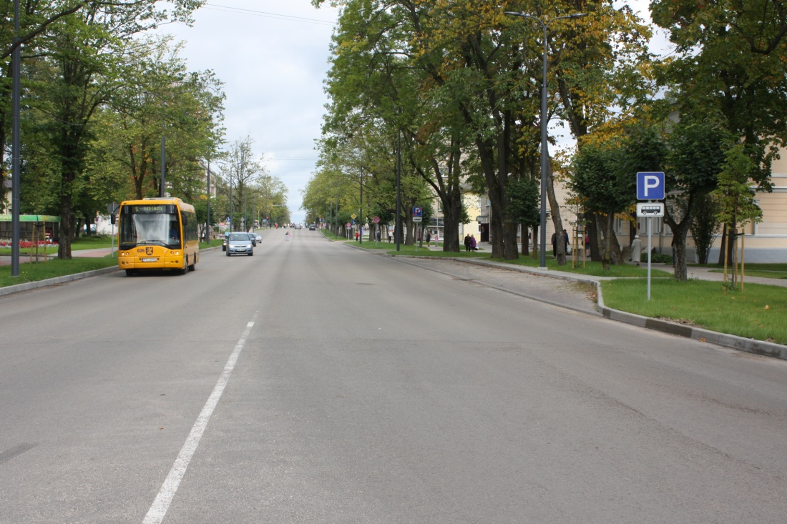
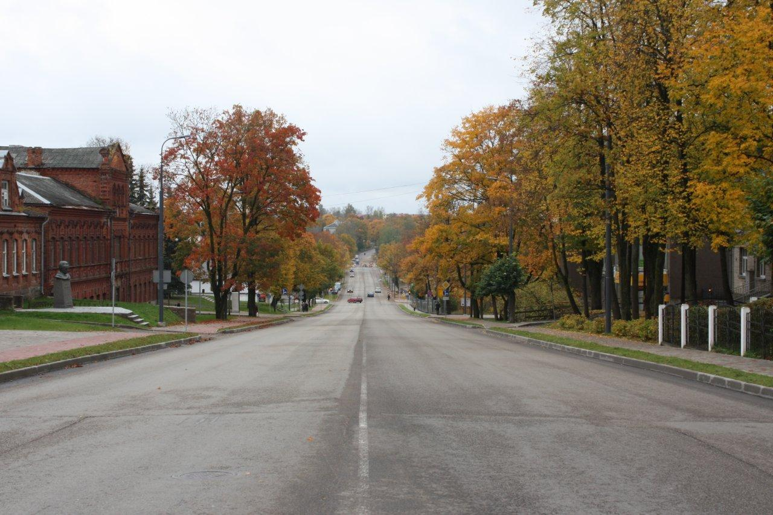
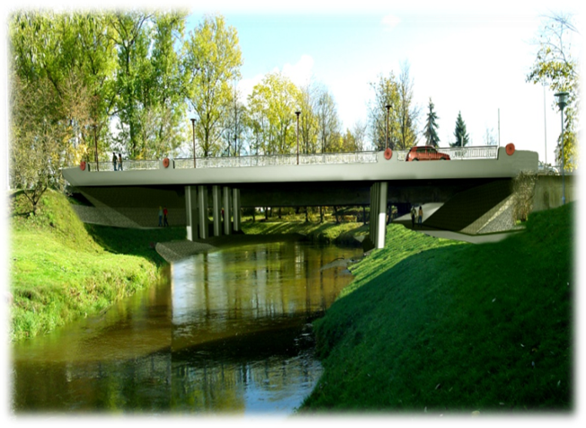
Реконструкция аллеи Атбривошанас и путепровода.
Общий бюджет проекта 7,3 млн. лат или 10,4 млн. евро. Европейское софинансирование – 85%, государственные дотации 6% и самоуправление – 9%

Slide 9
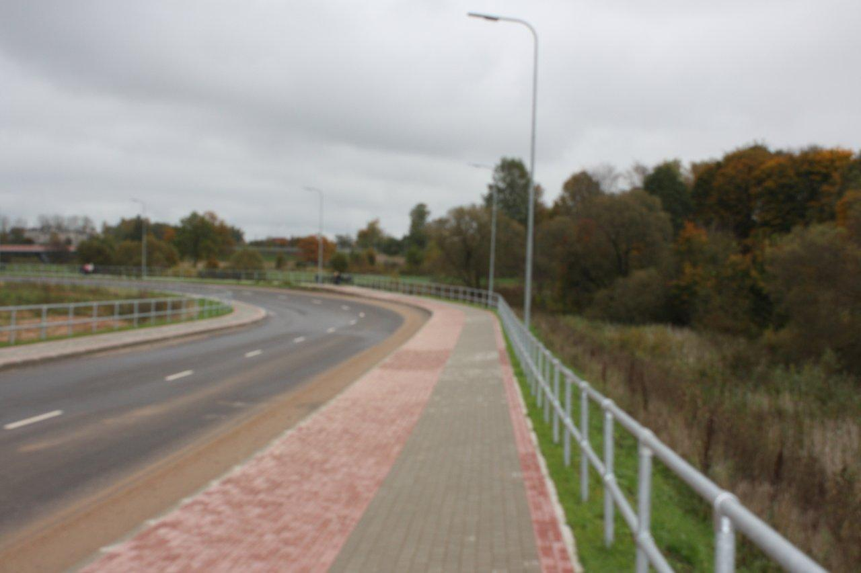
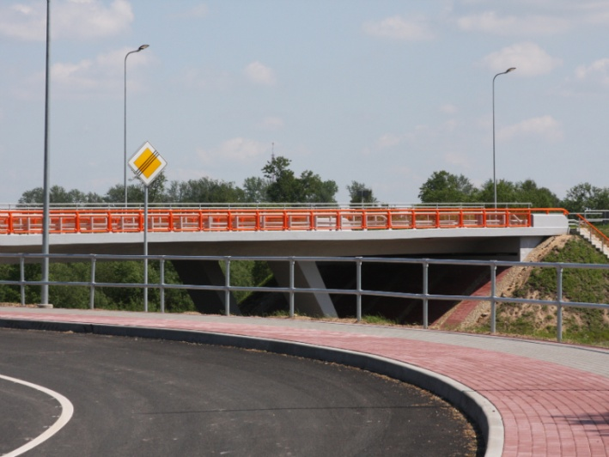
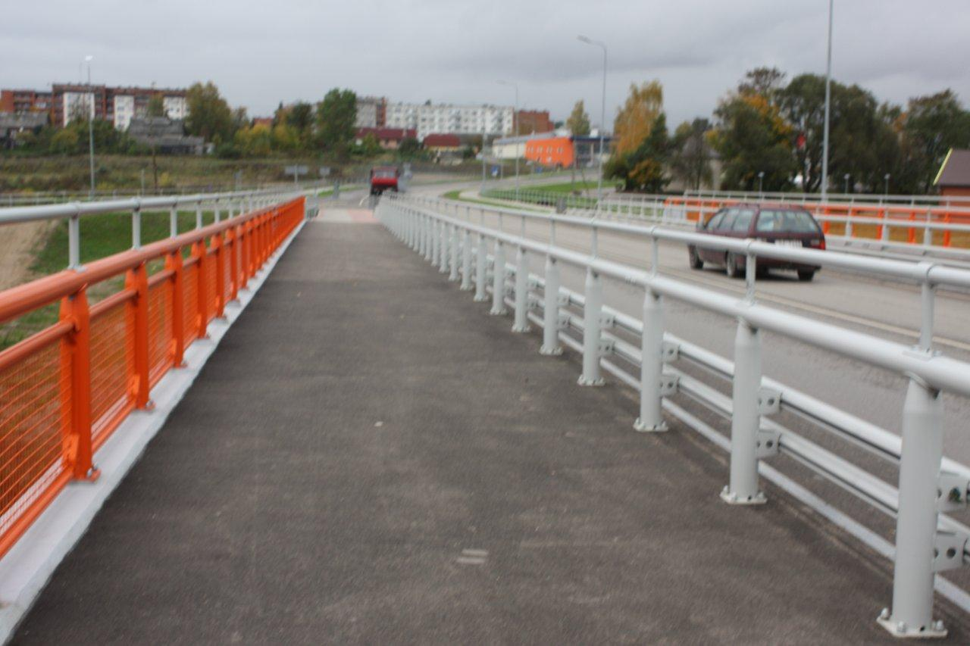
Обеспечение доступа к новым жилых микрорайонам города Резекне –
реконструкция улицы Стацияс, строительство соединяющего участка и
моста через реку Резекне.
Общий бюджет проекта 1,6 млн. лат или 2,3 млн. евро. Европейское софинансирование – 85%, государственные дотации 6% и самоуправление – 9%

Slide 10
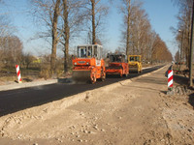
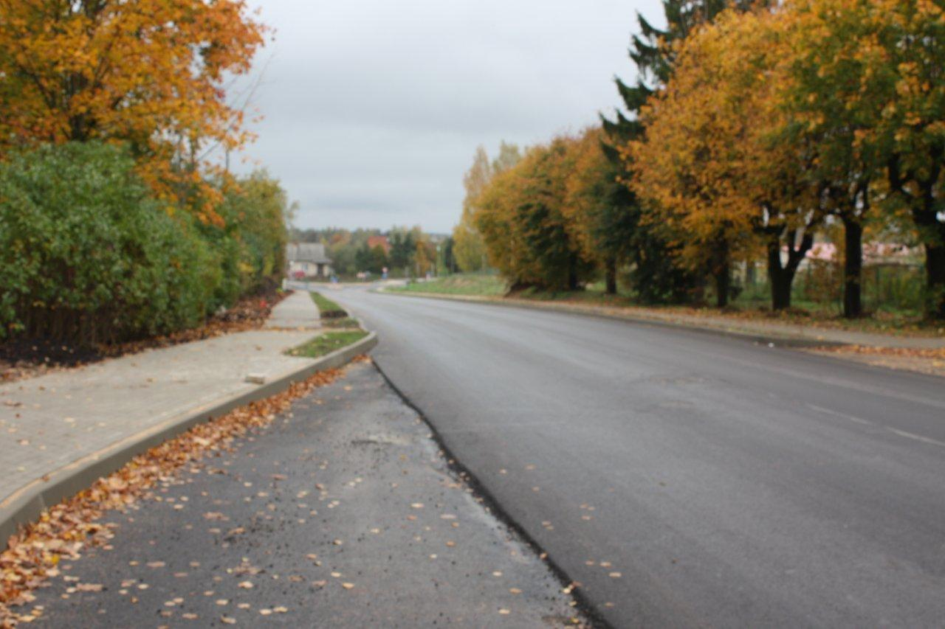
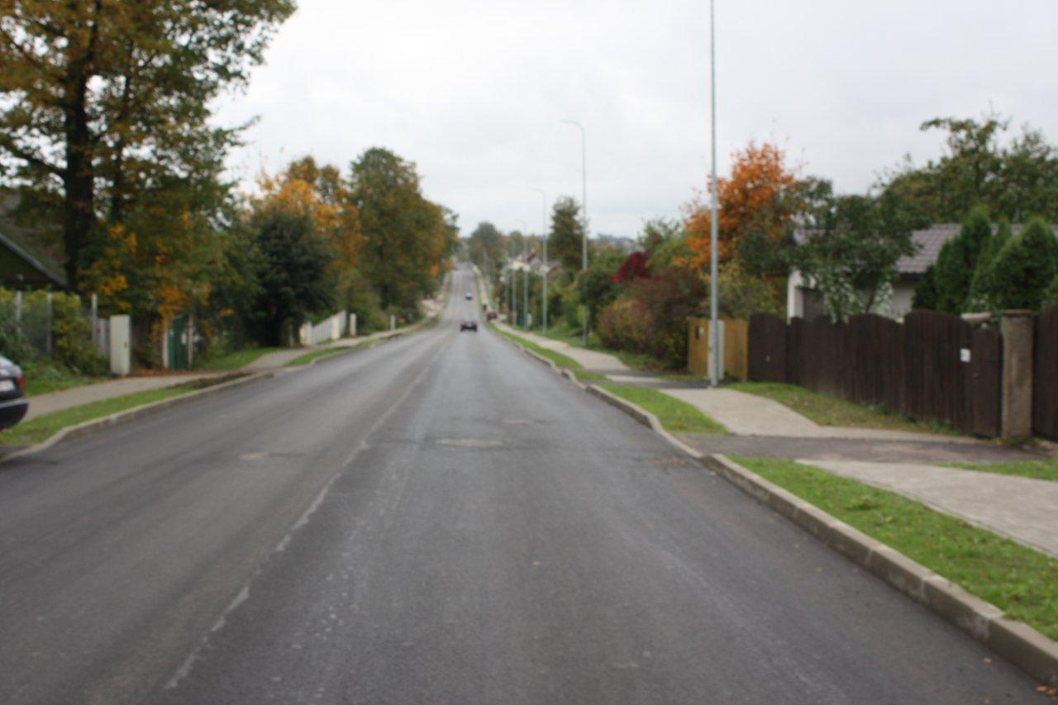
Реконструкция улицы Зилупес
Общий бюджет проекта 2,7 млн. лат или 3,8 млн. евро. Европейское софинансирование – 62%, государственные дотации 4% и самоуправление – 34%

Slide 11
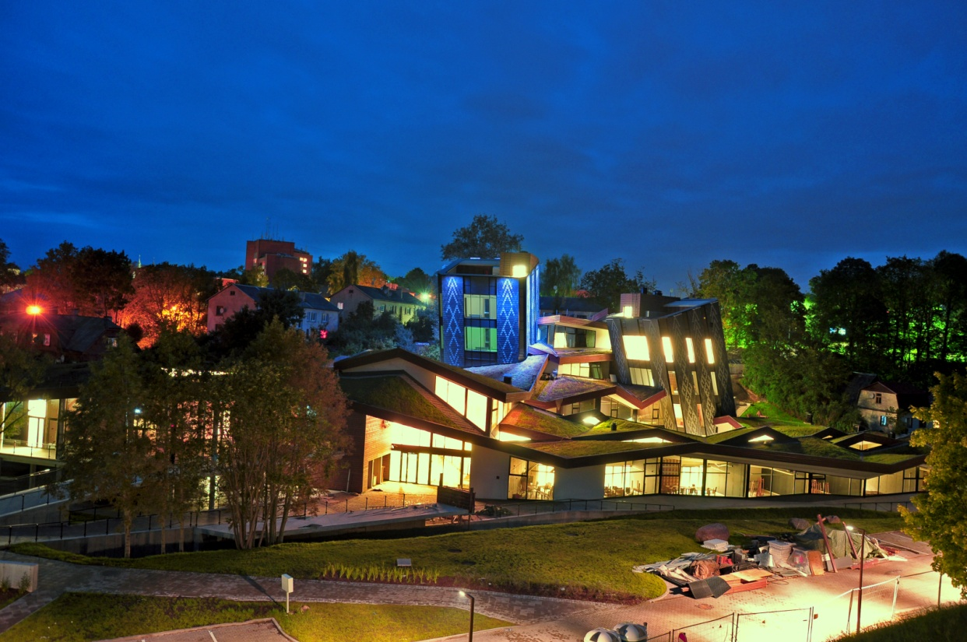
Строительство Центра творческих услуг Восточной Латвии – центра образования по интересам для детей и молодежи, творческой индустрии и реставрационных мастерских (Zeimuļs)
Общий бюджет проекта 8млн. лат или 10 млн. евро. Европейское софинансирование – 73%, государственные дотации 5% и самоуправление – 22%

Slide 12
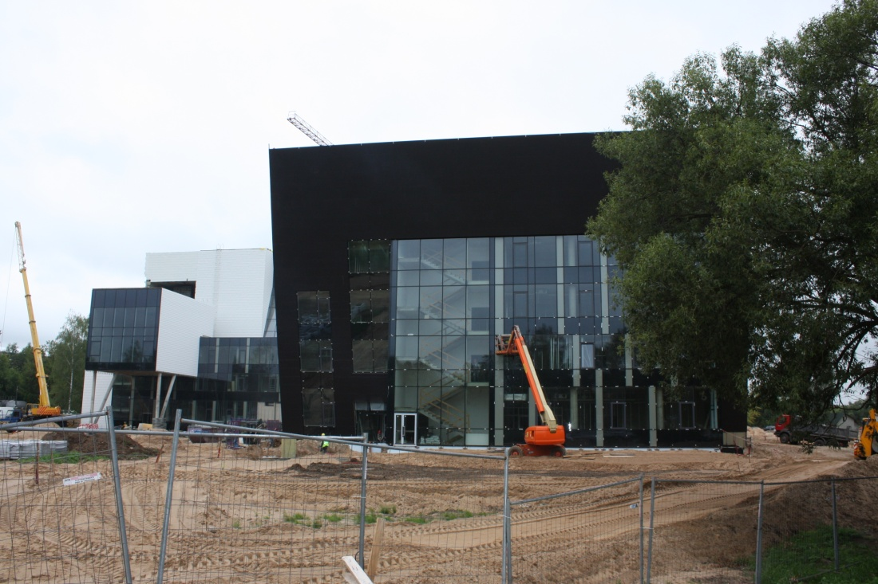
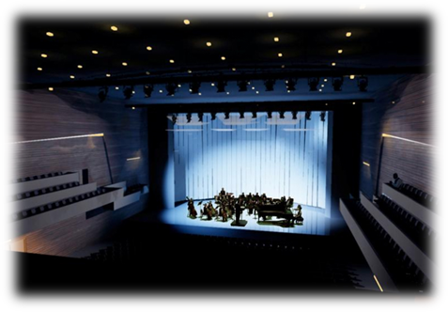
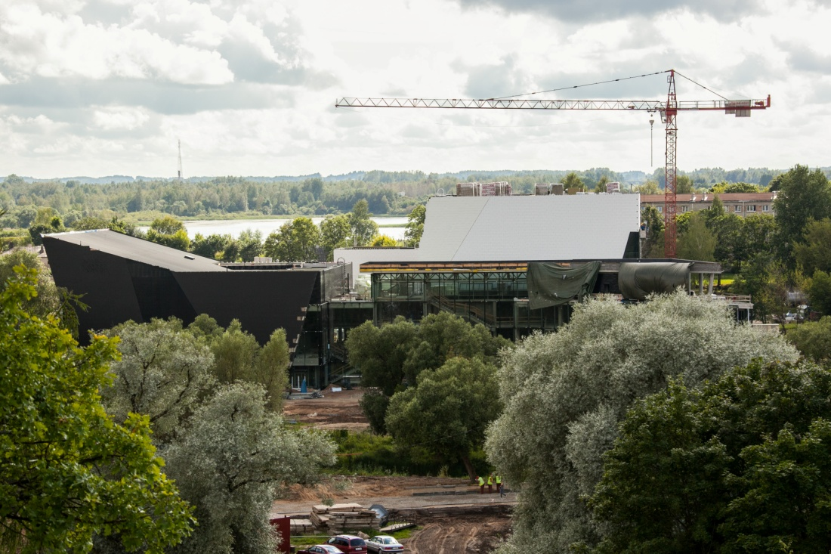
Строительство Восточно-Латвийского многофункционального центра и Пешеходной улицы
Общий бюджет проектов 10,4 млн. лат или 14,8 млн. евро. Европейское софинансирование – 85%, государственные дотации 6% и самоуправление – 9%

Slide 13
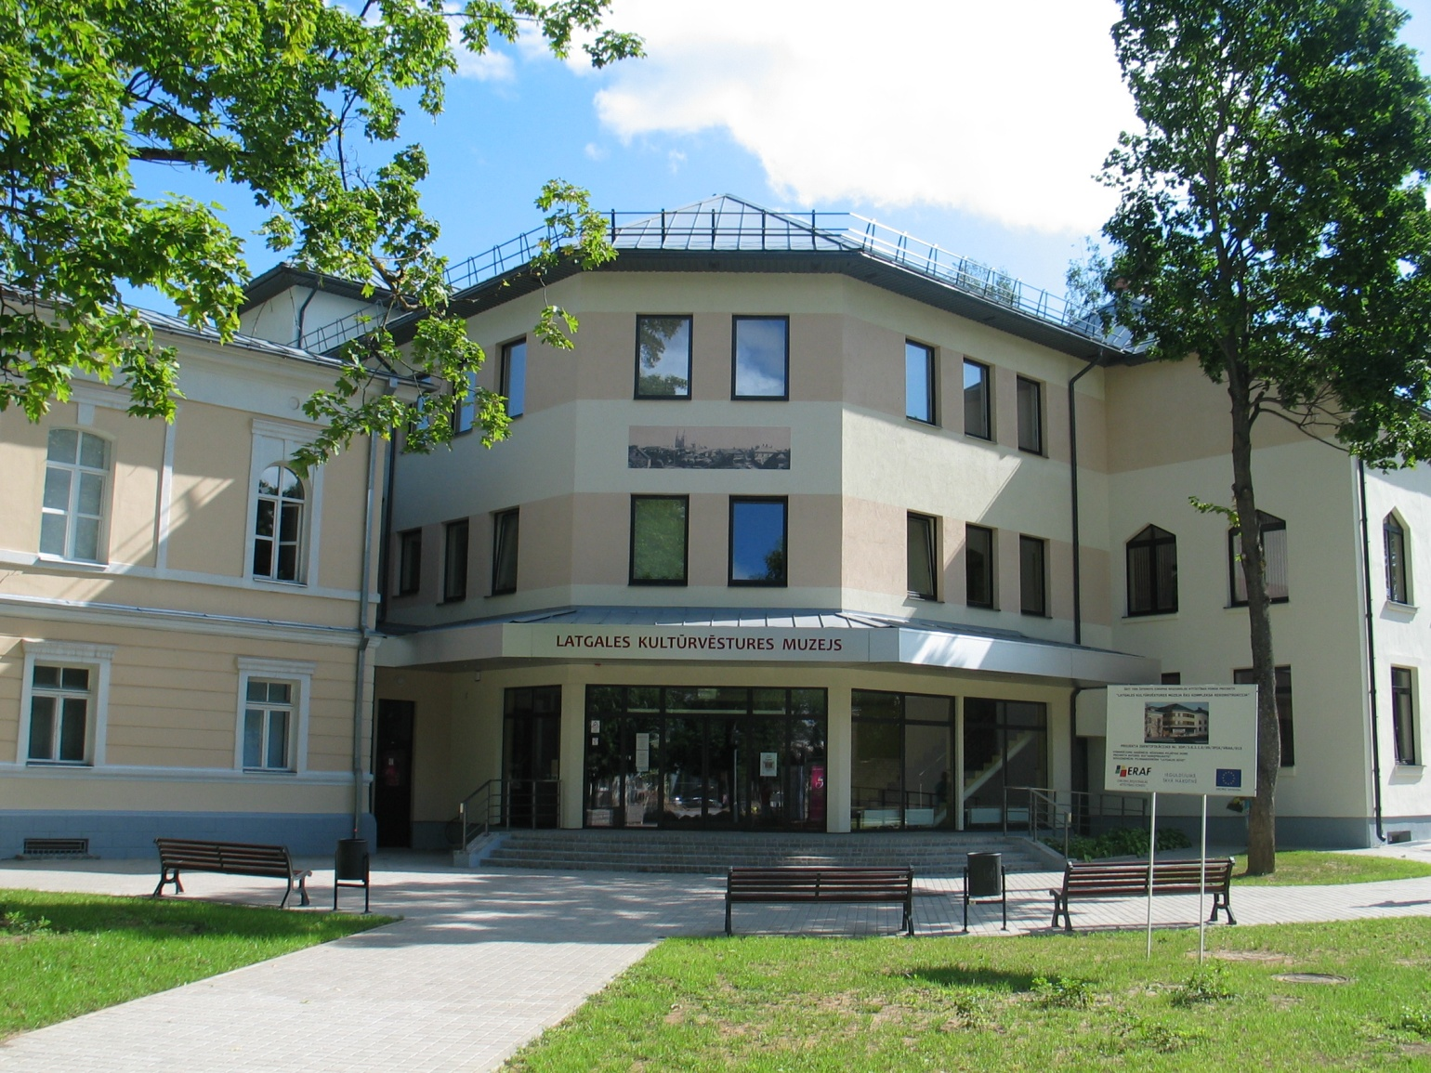
Реконструкция комплекса зданий Латгальского культурно-исторического музея
Общий бюджет проекта 0,7 млн. лат или 1млн. евро. Европейское софинансирование – 85%, государственные дотации 6% и самоуправление – 9%

Slide 14
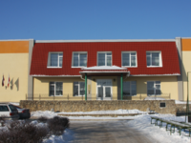
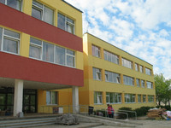
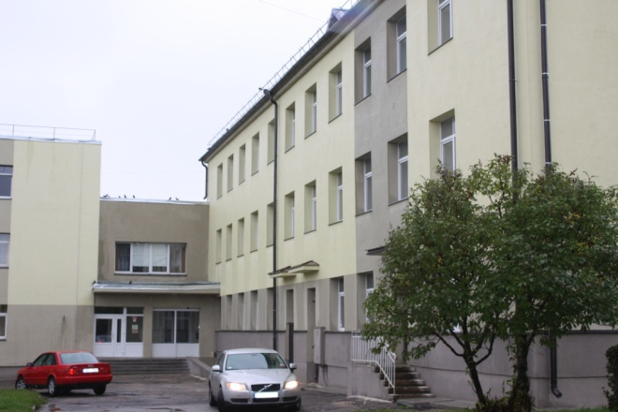
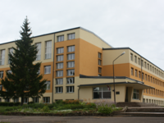
Комплексные решения для снижения эффекта выброса парниковых газов в зданиях городского самоуправления. В рамках проекта произведено утепеление четырех школ и Центра по социальному уходу.
Общий бюджет проекта 1,9 млн. лат или 2,7 млн. евро. Проект софинасирован Финансовым инструментом изменений климата (KPFI) – 40% самоуправление – 60%

Slide 15
Программа трансграничного сотрудничества между Латвией и Литвой. финансирование программы: 60 млн. евро Программа трансграничного сотрудничества Латвия-Литва-Беларусь финансирование программы: 42 млн. евро Программа трансграничного сотрудничества Эстония-Латвия-Россия финансирование программы:47 млн. евро
Участие Резекне в программах трансграничного сотрудничества 2007-2013 гг.

Slide 16
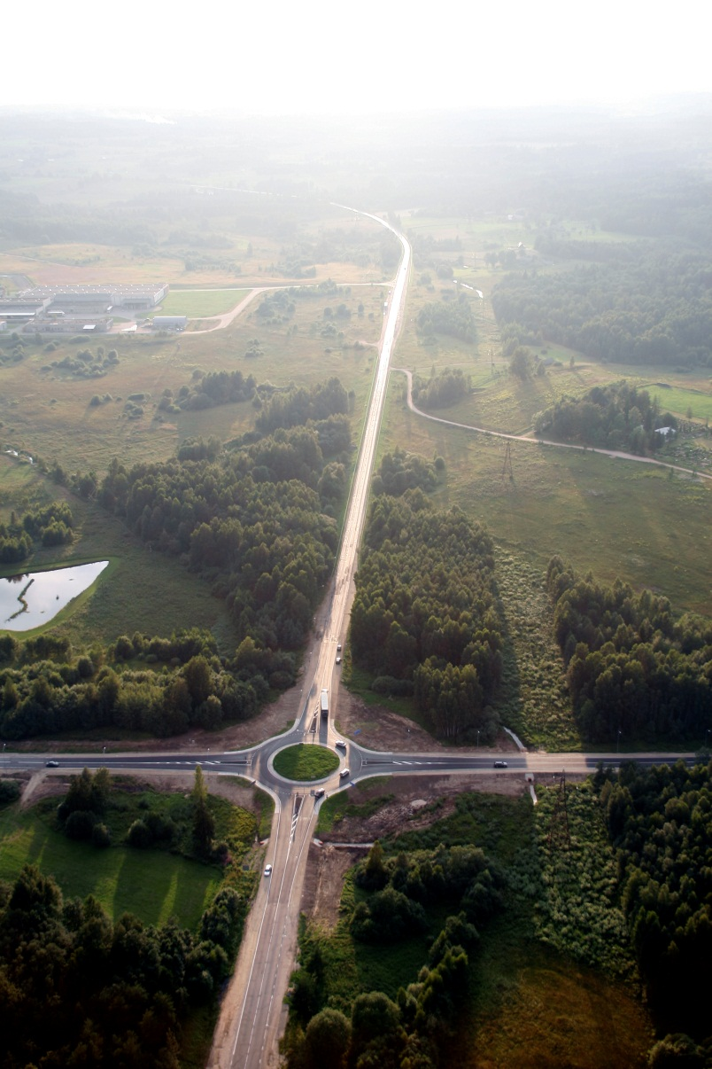
Направление развития города Резекне 2014-2020гг.
Поддержка производства, развитие Резекненской специальной экономической зоны (RSEZ ) (развитие деградированных територий, инвестиции в инфраструктуру).
Сохранение и популяризация культурно- исторического наследия.
Создание и продвижение на рынке услуг культурного туризма (создание регионального туристического гостинничного и SPA комплекса, создание зоны реакреации вдоль реки Резекне, чистка русла, реконструкция шлюзов, строительство пешеходной улицы).
Поддержка и развитие спорта в городе (строительство Олимпийского сентра).
Проведение меропрятий по улучшению энергоэффективности, применение «зеленых» технологий (энергоеффективное освещение улиц и утепление зданий).
Развитие транспорта и логистики.

Slide 17
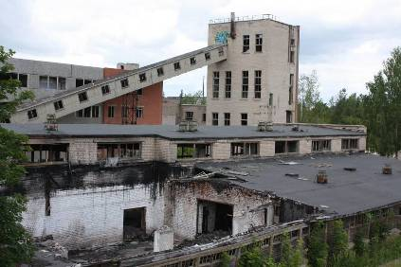
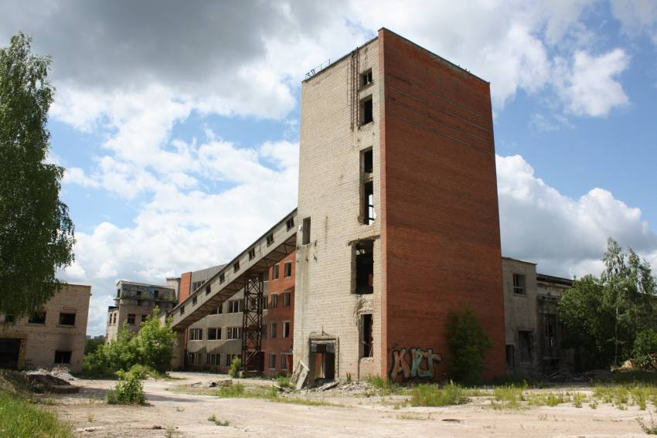
Развитие деградированных територий
Выкуп земли у частных землевладельцев.
Создание экономической, технической, пространственной и архитектурной концепции развития индустриальных территорий.
Разработка технических проектов индустриальных парков.
Устранение рисков загрязнения окружающей среды.
Снос неиспользуемых и разрушающихся производственных зданий.

Slide 18
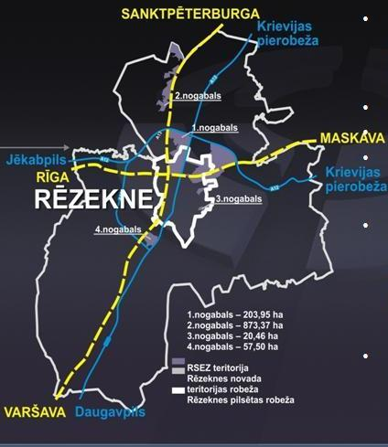
Резекненская специальная экономическая зона
РСЭЗ – законом установленная ограниченная территория 1155 га, на которой действует особый налоговый режим
Закон «О РСЭЗ»
Устав РСЭЗ
Закон « О применении налоговых льгот в портах и специальных экономических зонах»
Срок действия: 20 лет (4 сентября 2012 года Кабинет министров поддержал изменения в нескольких законах, предусматривающих продление до 2035 года срока действия)
Цель: развитие предпринимательской деятельности в Латгальском регионе

Slide 19
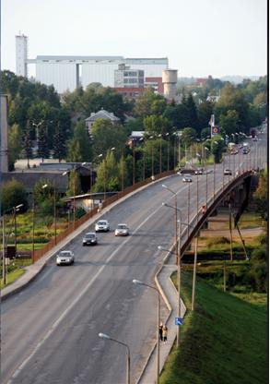
Преимущества и сильные стороны РСЭЗ
Режим налоговых льгот
Эластичная рабочая сила
Крепкие традиции сотрудничества
с Россией и странами СНГ
Транспортный узел международного значения
Иновативная инфраструктура для предпринимателей
Поддержка государства и самоуправления
Привлекательная жизненная среда
Эластичная рабочая сила
Крепкие традиции сотрудничества
с Россией и странами СНГ
Транспортный узел международного значения
Иновативная инфраструктура для предпринимателей
Поддержка государства и самоуправления
Привлекательная жизненная среда

Slide 20
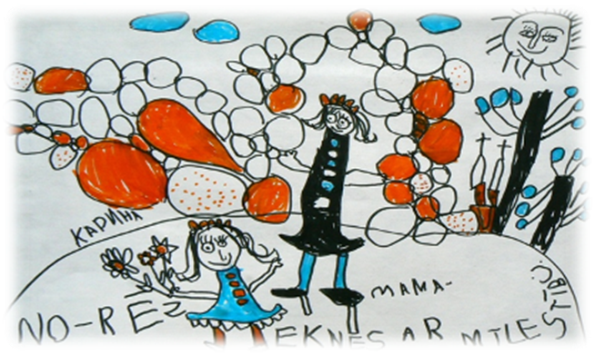
« Наш город между вертикалей звонниц многих церквей и горизонталей линий истории, как живой и пылающий горн гончара, где закаляется не только глина, но и судьбы сильных людей, ведь Резекне издревне центр духовности, культуры и просвещения Латгалии»
Поэтесса Анна Ранцане

